Slide 1


密立更油滴实验
深圳大学物理实验教学中心

Slide 2
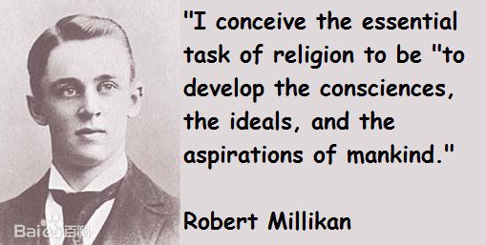

历史回眸
电子电荷测定提供了测定其他许多基本物理量的可能性，它曾是物理学的基础问题和热点问题。
1897年汤姆逊发现了电子后，许多科学家为测量电子的电荷量进行了大量的实验探索工作。汤姆逊测量了这种基本粒子的比荷（荷质比），并证实了这个比值是唯一的。美国物理学家密立根从1907年开始进行测量电子电荷的实验。1909年至1917年他对带电油滴在相反的重力场和静电场中的运动进行了详细的研究，直接证实了电的不连续性，这一著名的“油滴实验”曾轰动整个科学界。

Slide 3
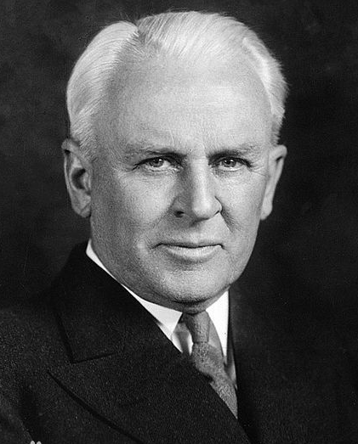
罗伯特·安德鲁·密立根(Robert Andrews Millikan ，1868～1953.12)
美国物理学家，曾任任教于芝加哥大学。加州理工学院
他的求实、严谨细致，富有创造性的实验作风也成为物理界的楷模，与此同时，他还致力于光电效应的研究经过细心认真的观测，1916年，他的实验结果完全肯定了爱因斯坦光电效应方程，并且测出了当时最精确的普朗克常量h的值。由于上述工作，
罗伯特·安德鲁·密立根1923年获诺贝尔奖。

Slide 4
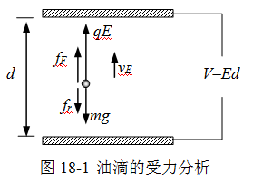
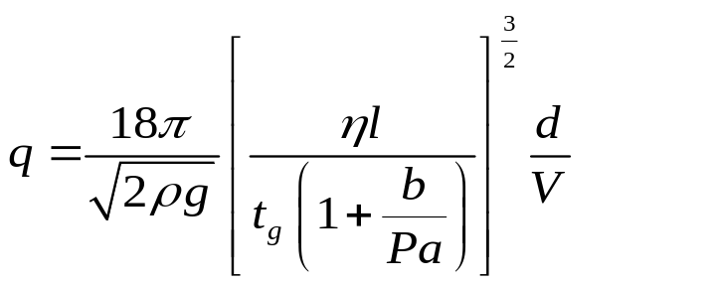
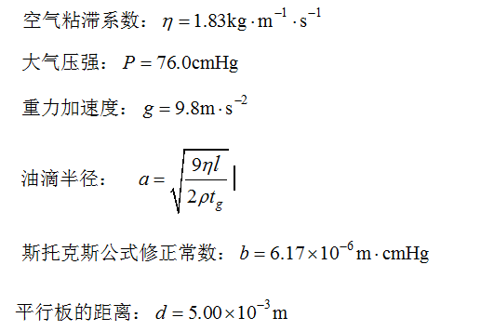
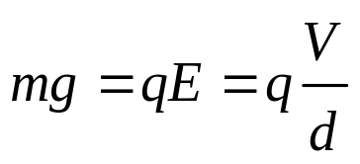
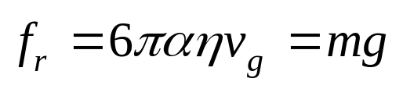
二、实验原理（静态法）
静态（平衡）测量法测量公式
无电压时，油滴加速下降，一段时间后由于空气阻力的作用，下降一段距离达到某一速度V_{g}匀速下降

Slide 5
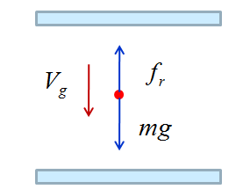
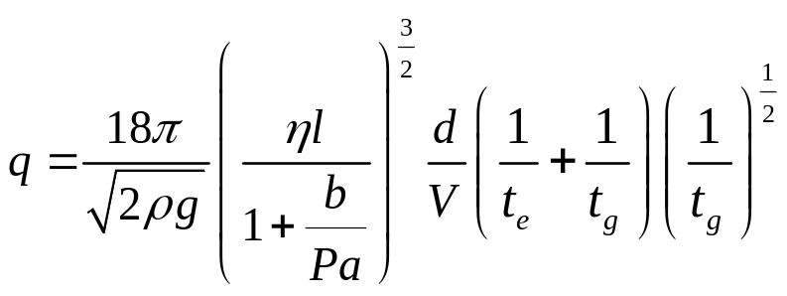
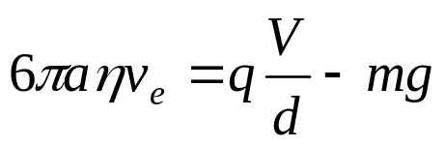
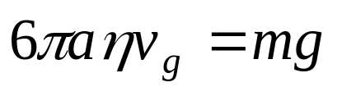
二、实验原理（动态法）
取油滴匀速下降和匀速上升的距离相等
油滴处在平行板之间，当平行板未加电压时，由于空气阻力的作用，下降一段时间后，作匀速运动:
tg下降时间
te匀速上升时间
去掉电压 后，油滴加速下降。当空气阻力和重力平衡时，油滴将以匀速 下降，这时

Slide 6
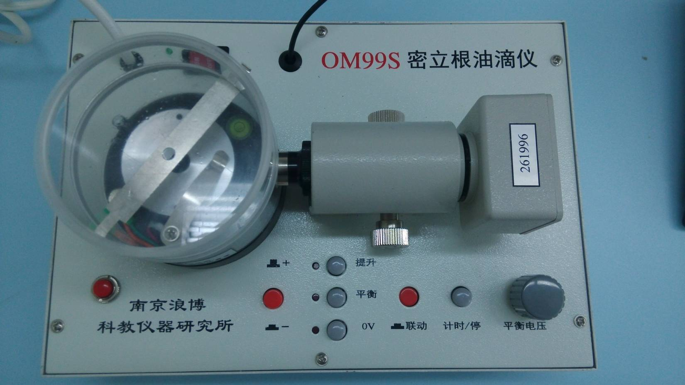
三、实验仪器
注意：按下联动按键，“平衡”与“0V”按键与“计时”按键联合起来，即测试下降时间时只需按下“平衡”与或者“0V”按键

Slide 7
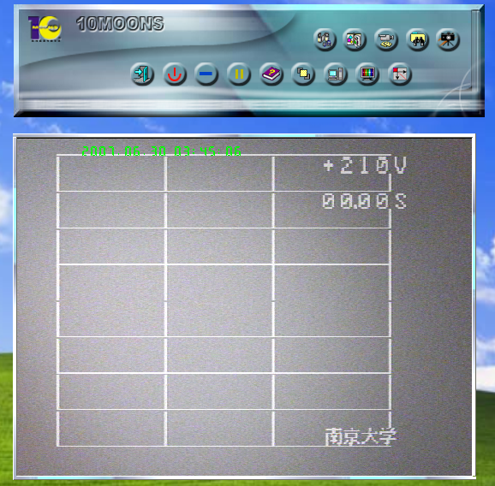
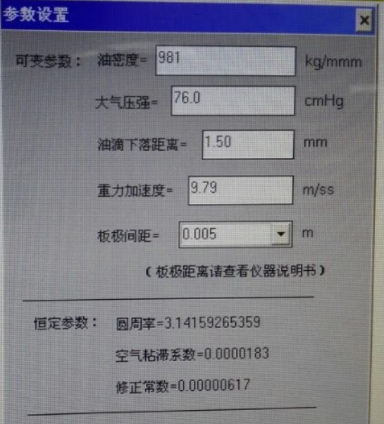
三、实验仪器
使用的软件(10Moons SDK-2000视频捕捉2000）：
1、图像采集软

Slide 8
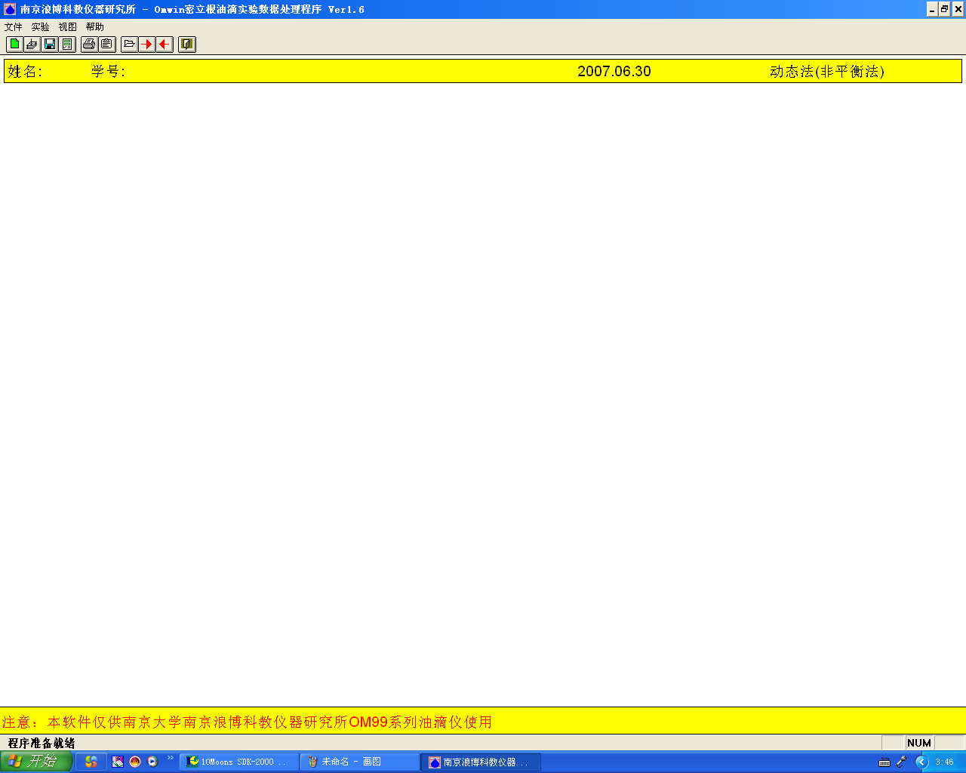
三、实验仪器
2、数据处理OMWIN软件

Slide 9
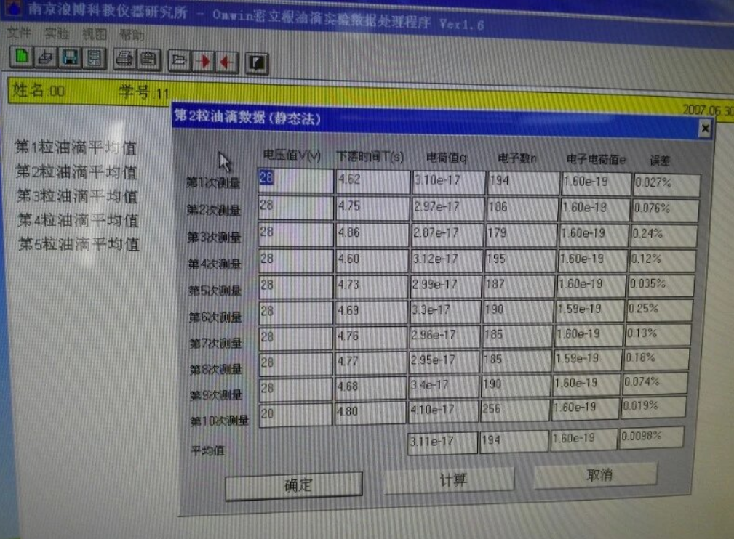

Slide 10
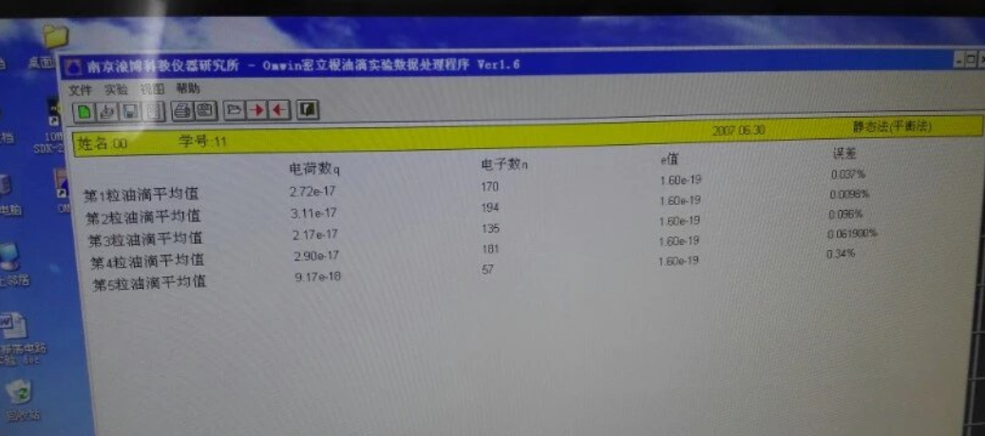

Slide 11


动画、脚本设计：赵改清
课 件 制 作：赵改清
2014.9
深圳大学大学物理教学实验中心
再见！

